Slide 1
Proyecto
ESP-32 LoRa V2
Saúl Rodríguez Naranjo
Juan Alberto Domínguez Vázquez

Slide 2
Índice
Introducción
Desarrollo código Arduino y medición de sensores
Backend, Frontend Java y despliegue en servidor cloud
Conclusiones

Slide 3
Introducción
Para el proyecto se ha decidido diseñar y desarrollar una arquitectura cliente-servidor entre la placa con el ESP-32 incrustado y un servidor en el cloud. Si entramos en más detalle, por un lado, se ha creado un programa en Arduino encargado de inicializar, configurar y recoger los valores medidos por un sensor de partículas Honeywell y un sensor GPS.
Por otro lado, un proyecto en Java, desplegado en el servidor, será el encargado de recoger dichos datos de los sensores para mostrarlos en una página web en tiempo real.
ESP-32
+
Sensores
Servidor en el
Cloud
Proyecto Java

Slide 4
Desarrollo código Arduino y medición de sensores
Inteligencia Ambiental

Slide 5
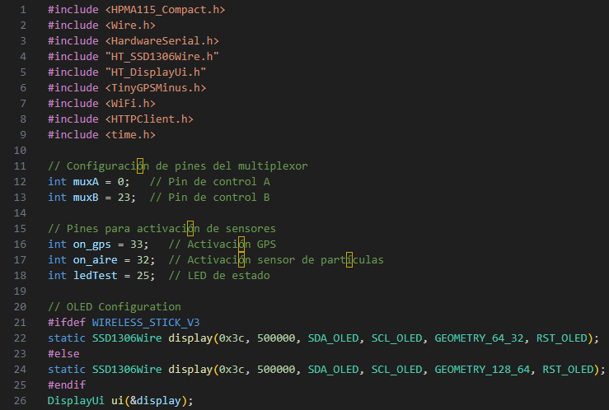
Desarrollo código Arduino y medición de sensores
Para comenzar, se definen las librerías necesarias para el correcto funcionamiento del programa.
También, se configuran los pines de control del multiplexor necesarios para su conexionado con el ESP-32 según el esquema aportado en clases, así como los pines que activan los sensores.
Por último, se configura la pantalla del ESP-32, se crea un objeto display para manejarla mediante I2C y crear un objeto ui para administrar la interfaz de usuario que se mostrará en la pantalla.

Slide 6
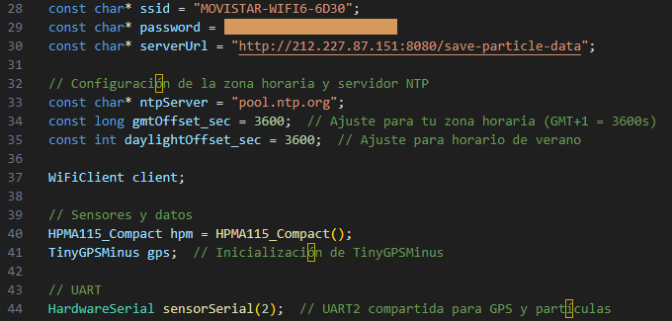
Desarrollo código Arduino y medición de sensores
Al principio, definimos los parámetros para la conexión WiFi, así como la URL en la que esta escuchando el proyecto Java para enviar los datos.
Las siguientes 3 líneas configuramos las variables para realizar una petición http a un servidor NTP para obtener la fecha y hora actual, necesaria para las peticiones http

Slide 7
Efectos de la exposición a la radiación

Slide 8
Efectos de la exposición química

Slide 9
Impacto en los componentes de la célula
ARN
Mitochondria
La mutación celular causada por diferentes sustancias químicas afecta a cada parte de la célula de forma diferente. Aquí se presenta el porcentaje de cambio de cada tipo de célula, desglosado por producto químico.

Slide 10
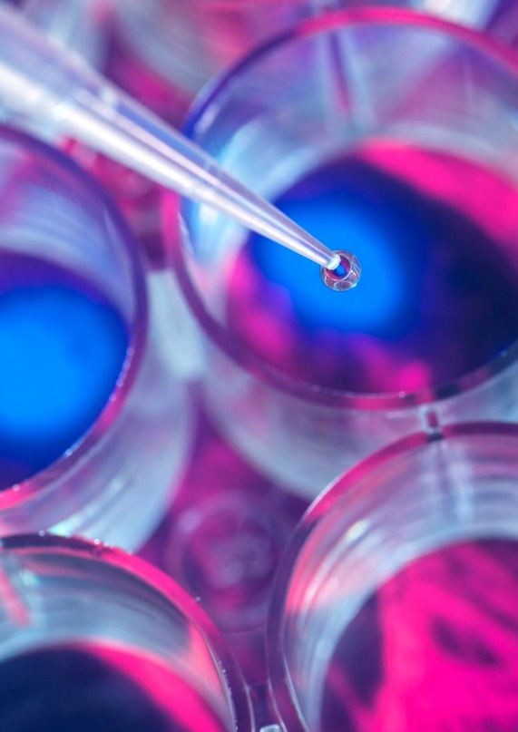
Financiación para próximas investigaciones
 | Gobierno | Privada
Mutaciones celulares | 5000 | 40 000
Terapia génica | 50 000 | 400 000
Tratamiento farmacológico | 500 000 | 4 000 000
TOTAL | 555 000 | 4 440 000

Slide 11
Gracias
Mirjam Nilsson​
206-555-0146
mirjam@contoso.com
www.contoso.com

